Slide 1



وين بدك بندلك لخدمتك

Slide 2

المحتويات :
فكرة المبادرة
الهدف الرئيسي
الاهداف الفرعيه
الفئة المستهدفه
الانشطة
مؤشرات الاداء
تأثير المبادرة على المجتمع
المخرجات المتوقعة من تنفيذ المبادرة

Slide 3
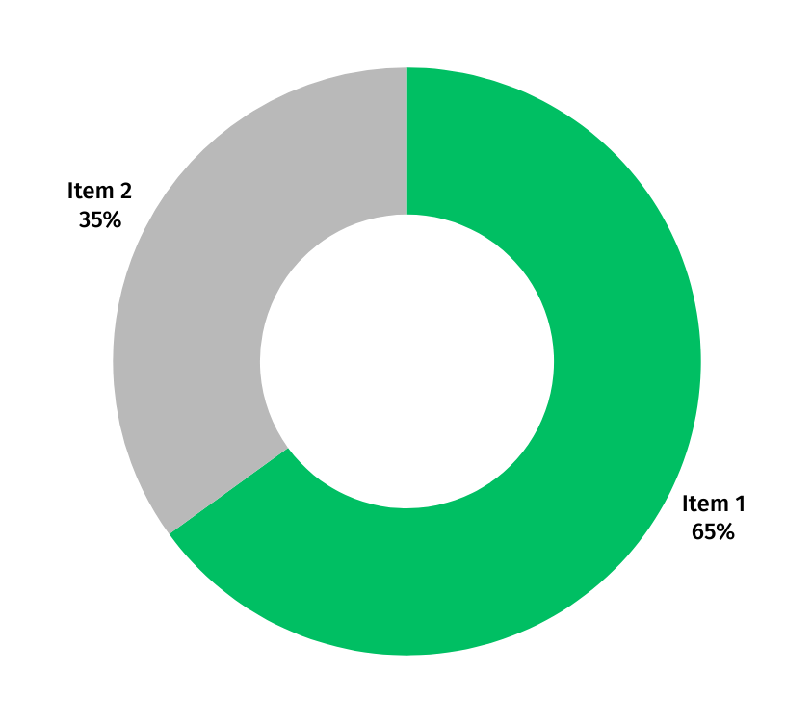

فكرة المبادرة
المشكلة
يعاني معظم المواطنين (متلقي الخدمة في بلدية كفرنجة ) من صعوبة معرفة اجراءات التقديم للخدمة و الوثائق المطلوبة و مدتها و رسومها , حيث لا يوجد حتى موظف استقبال يجيب على استفسارات المواطنين او يدلهم الى الاجراء الصحيح للخدمة ,
تبين من خلال مجموعات التركيز و استطلاعات الرأي و المقابلات
ان 65 % من متلقي الخدمة ليس لديهم علم بتفاصيل و اجرءات الخدمات التي تقدمها بلدية كفرنجة .

Slide 4


فكرة المبادرة
بناء على هذه المشكله برزت فكرة المبادرة بعمل دليل خدمات, للخدمات المقدمة من البلدية في مختلف الاقسام و ذلك من خلال تصميم دليل للخدمات الكتروني و فيديو تعريفي و صور انفوغرافيك لكل خدمة تتضمن اجراءات كل خدمة مقدمة .

Slide 5
الهدف العام للمبادرة
رفع الوعي بالخدمات المقدمة من قبل بلدية كفرنجة

Slide 6

الاهداف الفرعية :
1- رفع وعي 30% من مواطني كفرنجة بالإجراءات اللازمة لكل خدمة .
2- تقليل الشكاوي المتعلقة بعدم وضوح اجراءات الخدمات المقدمة من قبل البلدية بنسبة 50% .
3- تقليل الوقت و الجهد على المواطن بالتقديم للخدمة .

Slide 7

الفئة المستهدفة
افراد المجتمع بمختلف فئاته و بشكل خاص المواطنين اصحاب المعاملات في البلدية للفئة العمرية 18 فما فوق

Slide 8
الانشطة
ترويج للدليل و تعريف المجتمع به من خلال مواقع التواصل الاجتماعي
تصميم صور انفوغرافيك للخدمات
التواصل مع مصمم لتجهيز فيديو تعريفي للخدمات المقدمة
التواصل مع مصمم لإنشاء و تصميم دليل للخدمات الكتروني
مراجعة البلدية و جمع المعلومات المتعلقة بكل خدمة

Slide 9
جدول الانشطه
الاسبوع الخامس
الاسبوع الرابع
الاسبوع الثالث
الاسبوع الثاني
الاسبوع الاول
ترويج للدليل و تعريف المجتمع به من خلال مواقع التواصل الاجتماعي
تصميم صور انفوغرافيك لكل خدمة
تصميم فيديو تعريفي
تصميم دليل للخدمات الكتروني
مراجعة البلدية و جمع المعلومات المتعلقة بكل خدمة

Slide 10
مؤشرات الاداء
02
01
- نسبة الانخفاض في الشكاوي المتعلقة بعدم المعرفة بإجراءات الخدمة .
- نسبة المواطنين الذين تم توعيتهم بدليل الخدمات و الخدمات المقدمة من البلدية .

Slide 11

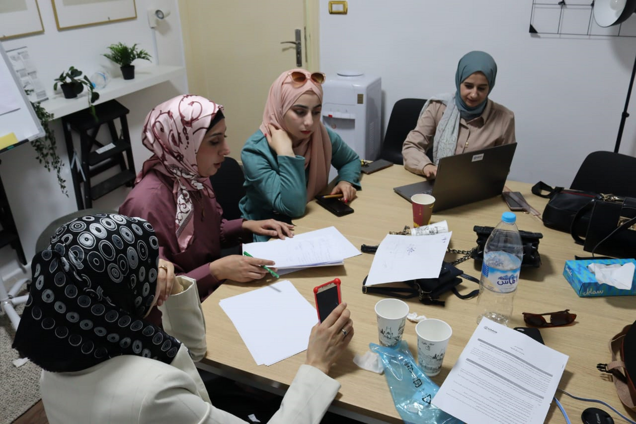
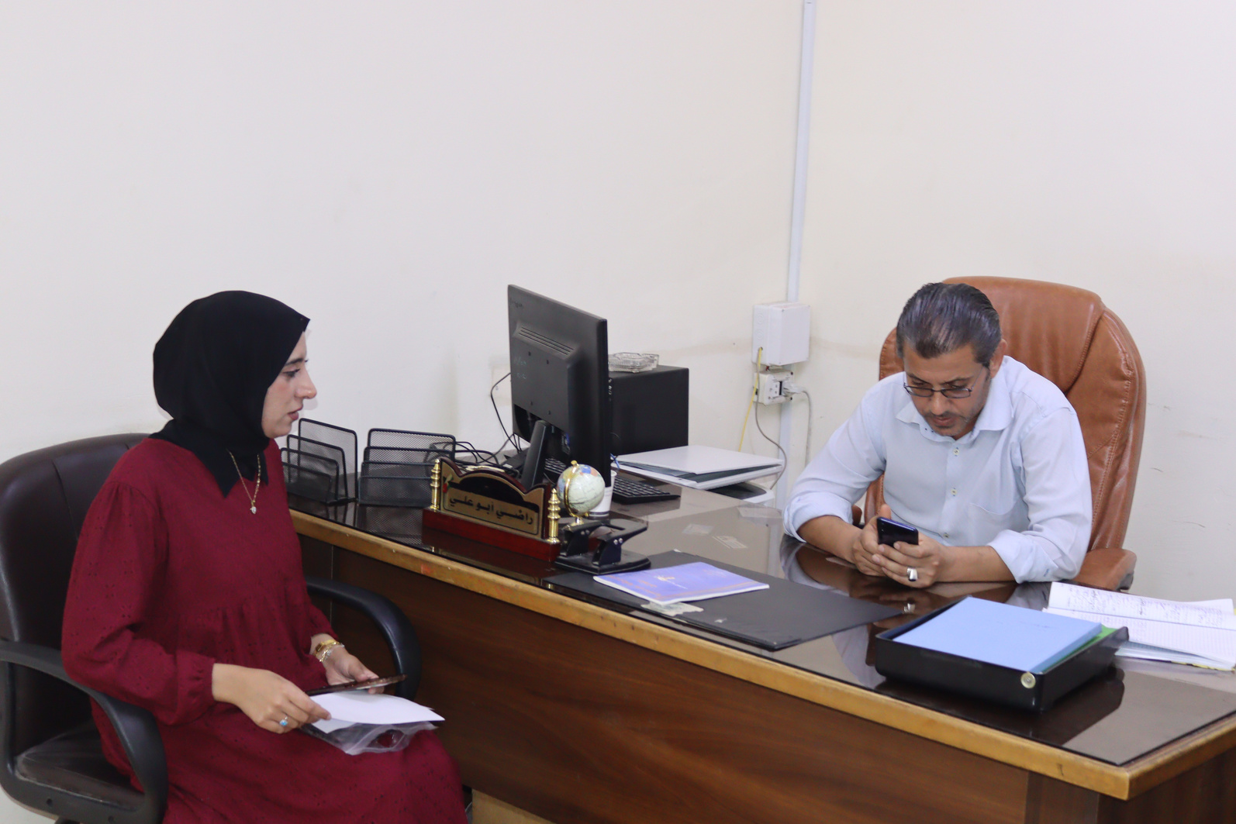
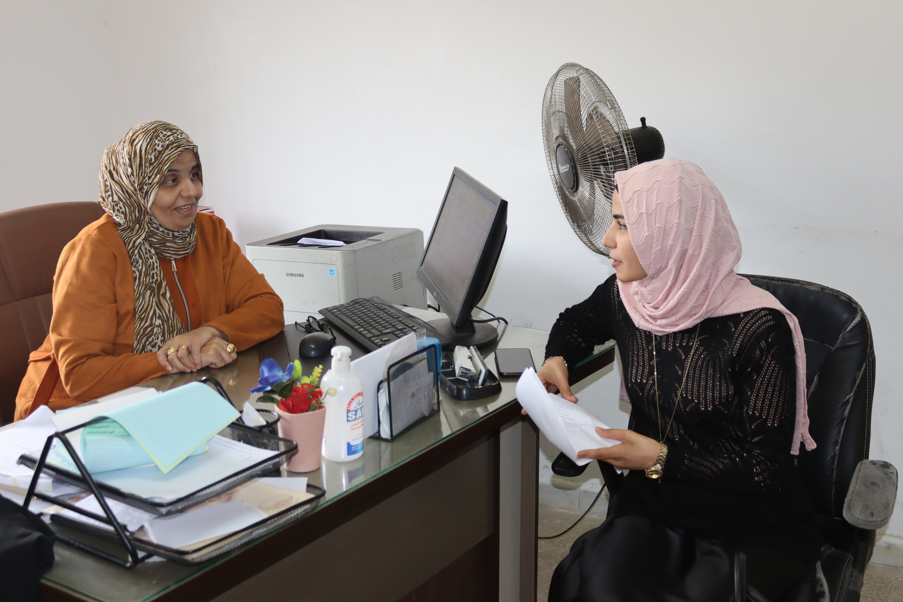
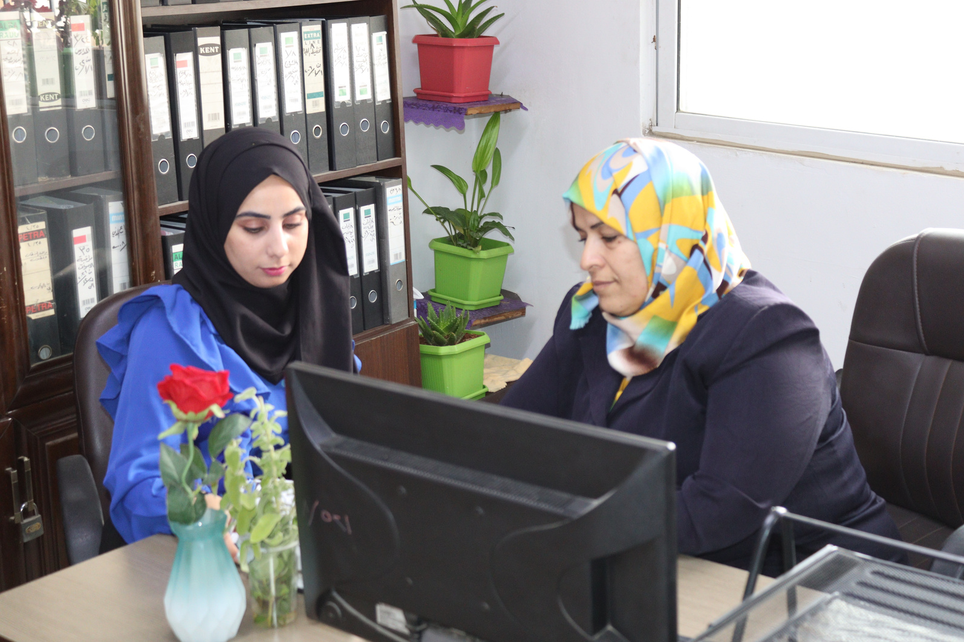

جمع المعلومات و البيانات

Slide 12

التواصل مع مصمم لانشاء فيديو تعريفي عن دليل الخدمات

Slide 13


Slide 14
تأثير المبادرة علي المجتمع
على الفئة المستهدفة
اكثر وعيا بالخدمات المقدمة و توفير الوقت و الجهد .
على الشباب
- زيادة نسبة وعيهم بالخدمات المقدمة من قبل البلدية .

Slide 15

● المخرجات المتوقعة من تنفيذ المبادرة
رفع وعي 30% من مواطني بلدية كفرنجة بالخدمات المقدمة من البلدية و الاجراءات اللازمة لكل خدمة.
انخفاض في نسبة الشكاوي المتعلقة بعدم المعرفة بإجراءات الخدمة بنسبة 50%

Slide 16

شكرا لاستماعكم

